Slide 1
Digitale Kompetenz
Modul 1
www.leaderseeds.eu

Slide 2
Outline
01
Ein Leitfaden für digitale Kompetenz
“Jeder kann großartig sein, weil jeder dienen kann.”
– Martin Luther King Jr.
02
Rahmen für das Kompetenzniveau der digitalen Kompetenzen
03
Digitales Marketing
04
Digitale Unternehmenskultur
05
Referenzen

Slide 3
Einführung
In diesem Modul wird den TSO-Führungskräften erklärt, was digitale Kompetenz ist, warum sie wichtig ist und warum sie für ihre Organisationen von großem Nutzen sein kann.
Darüber hinaus wird in diesem Modul ein Bewusstsein für die verschiedenen Online-Tools und deren Nutzen für die organisatorische Zusammenarbeit, Kreativität und Sicherheit geschaffen.
Darüber hinaus werden die Führungskräfte verstehen, wie digitale Marketingstrategien in ihren Unternehmen eingeführt werden können und wie die digitale Unternehmenskultur in die betrieblichen Strategien integriert werden kann.

Slide 4
Instructional & Learning Objectives
Learning Goal:
Die Lernenden verstehen alle Aspekte, die die digitale Kompetenz und ihre praktische Rolle in Organisationen umfassen.
Unterrichtsziele:
Die Lernenden werden mit den Definitionen, der Bedeutung und dem Nutzen von digitaler Kompetenz vertraut gemacht.

Slide 5
Instructional & Learning Objectives
Unterrichtsziele:
Die Lernenden verstehen die Herausforderungen und Vorteile der digitalen Kompetenz.
Die Lernenden lernen verschiedene digitale Werkzeuge kennen und wissen, wo sie eingesetzt werden sollten.
Die Lernenden verstehen, wie sie eine Politik für digitales Marketing entwickeln können.
Die Lernenden verstehen, wie sie als Digital Leader für eine digitale Unternehmenskultur agieren können.

Slide 6
Gewonnene Kompetenzen
Wissen über "Digitale Kompetenz" und die notwendigen Schritte, um diese zu erreichen
Kenntnisse über den europäischen Rahmen für die Kompetenzniveaus im Bereich der digitalen Kompetenz
Entwicklung mittlerer digitaler Fertigkeiten

Slide 7
Gewonnene Kompetenzen
Die Bedeutung von Digital Leadership verstehen
Die Bedeutung von Digital Marketing verstehen
Lernen, wie man eine digitale Unternehmenskultur entwickelt

Slide 8
Modul Dauer
Gesamtdauer: 3,5 Stunden
1,50 Stunden für den theoretischen Teil (PDF und Präsentationen)
1 Stunde für die Übungen und das abschließende Bewertungsquiz
1 Stunde, um sich mit den bereitgestellten digitalen Werkzeugen vertraut machen

Slide 9
01
Leitfaden zur digitalen Kompetenz

Slide 10
Definitionen der digitalen Kompetenz
Digitale Kompetenz wird von der American Library Association (ALA) definiert als; "die Fähigkeit, Informations- und Kommunikationstechnologien zu nutzen, um Informationen zu finden, zu bewerten, zu erstellen und zu kommunizieren, was sowohl kognitive als auch technische Fähigkeiten erfordert".

Slide 11
Definitionen der digitalen Kompetenz
Heutzutage wird in den meisten entwickelten EU- und Nicht-EU-Ländern zugegeben, dass wir in einer digitalen Gesellschaft leben, in der unsere Handlungen häufig durch digitale Werkzeuge vermittelt werden und die Objekte, denen wir begegnen, oft durch digitale Interventionen geprägt sind.
Digitale Technologien haben fast jeden Aspekt unseres Lebens verändert, auch die Art und Weise, wie wir uns in der Gesellschaft verhalten, denken und kommunizieren.

Slide 12
Definitionen der digitalen Kompetenz
Je besser wir also wissen, wie wir die digitalen Technologien effektiv und angemessen nutzen können, desto privilegierter werden wir in einer Gesellschaft, in der "digitale Kompetenz" eine Voraussetzung für eine erfolgreiche berufliche Laufbahn, für Networking und sogar für ein komfortables, wohlhabendes Leben ist.

Slide 13
Definitionen der digitalen Kompetenz
Das Konzept der "digitalen Kompetenz" wurde 1997 von Paul Glister als eine Sammlung von "technischen Fähigkeiten" eingeführt.
Inzwischen hat sich der Begriff der digitalen Kompetenz jedoch zu einem Begriff entwickelt, der nicht nur "technische Fähigkeiten" wie die Fähigkeit, Informationen zu lesen, zu verstehen und zu nutzen, umfasst, sondern auch eine Reihe von "kognitiven Fähigkeiten", d. h. die Fähigkeit, Informationen zu bewerten, zu konstruieren und zu kommunizieren.

Slide 14
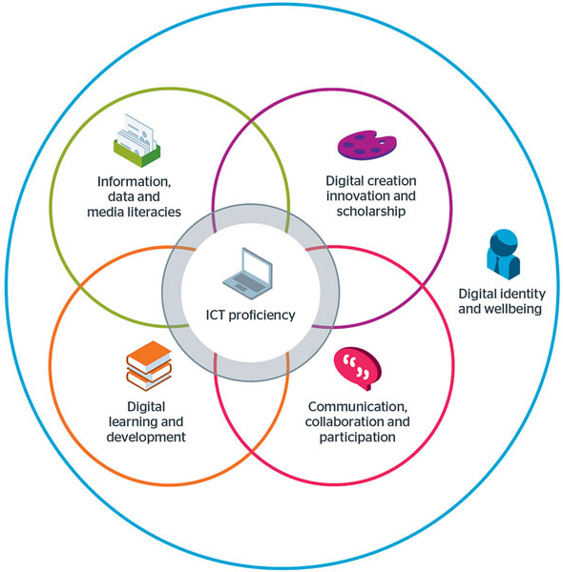
Definitionen der digitale
Kompetenz
Informations-, Daten- und Medien-kompetenzen
Digitales Schaffen, Innovation und Wissenschaft
"Digitale Kompetenz" bedeutet, über eine Reihe von Fähigkeiten, Kompetenzen und Einstellungen zu verfügen, die man braucht, um in einer Gesellschaft zu leben, zu lernen und zu arbeiten, in der die Kommunikation und der Zugang zu Informationen weitgehend durch digitale Technologien wie das Internet, Online-Plattformen, soziale Medien und mobil
Digitale Identität und Wohlbefinden
IKT-Kenntnisse
Digitales Lernen & Entwicklung
Kommunikation, Kollaboration und Beteiligung
https://www.westernsydney.edu.au/studysmart/home/study_skills_guides/digital_literacy/what_is_digital_literacy

Slide 15
Die Vorteile der digitalen Kompetenz
Eine Studie der Europäischen Kommission aus dem Jahr 2017 hat ergeben, dass 90 % der Berufstätigen zumindest über grundlegende digitale Kompetenzen verfügen müssen.
Dementsprechend müssen Arbeitnehmer am Arbeitsplatz Informationen auf angemessene Weise nutzen, mit anderen in digitalen Umgebungen interagieren und gemeinsam neue Produkte und/oder Ideen entwickeln.

Slide 16
Die Vorteile der digitalen Kompetenz
Verbessert die Vernetzung: Eine Fähigkeit, die Verbindungen mit Gleichgesinnten bietet, die vielleicht weit entfernt und in verschiedenen Zeitzonen liegen, aber dank digitaler Kommunikationstechnologien dennoch in Reichweite sind.
Sparen Sie Geld: Die Dienstleistungen und Produkte, die derzeit online angeboten werden, ermöglichen es Organisationen des Dritten Sektors (TSO), bei der Erledigung vieler administrativer und finanzieller Aufgaben wie Bankgeschäften, der Begleichung von Rechnungen oder sogar bei einfachen Einkäufen Zeit und Geld zu sparen.

Slide 17
Die Vorteile der digitalen Kompetenz
Cybersicherheit: Ein sehr wichtiger Aspekt der digitalen Kompetenz ist die Aufrechterhaltung der Online-Sicherheit während des gesamten Digitalisierungsprozesses. Es ist zum Beispiel wichtig zu wissen, wie Sie Ihre Passwörter oder persönlichen Daten online schützen können.
Berufliche Ziele erreichen: Viele Menschen scheuen sich davor, eine Online-Präsenz zu erstellen und aufrechtzuerhalten, doch die Vorteile, die sie für das Erreichen beruflicher Ziele bietet, sind immens.

Slide 18
Die Vorteile der digitalen Kompetenz
Erreichen beruflicher Ziele (Forts.): Der Besitz einer Website oder einer Seite für Ihre Organisation auf LinkedIn, Facebook, Instagram usw. kann die Reichweite der Organisation erhöhen und die Zahl der Menschen, die von Ihrer Arbeit wissen, um Tausende steigern.
Verbesserung der Arbeitsleistung: Digitale Kompetenz und das Verständnis für die Nutzung digitaler Technologien können letztlich dazu beitragen, die Arbeitsleistung des Einzelnen zu verbessern, denn die Ressourcen, die ihm zur Verfügung stehen, sind riesig und die Möglichkeiten, sie zu nutzen, sind endlos.

Slide 19
Die Vorteile der digitalen Kompetenz
In einer Organisation ist es wichtig, dass alle Mitarbeiter das Gefühl haben, gleichermaßen zum Betrieb und zum Erfolg beitragen zu können.
Schulungen zur Verbesserung der digitalen Kompetenz bieten die Chance, die digitale Kluft zu schließen, die zwischen denjenigen bestehen könnte, die digitale Technologien intuitiv nutzen und/oder regelmäßig einsetzen können, und denjenigen, die Schwierigkeiten haben, sie zu verstehen und sie daher zu meiden, und somit allen Mitarbeitern das Gefühl zu geben, gleichermaßen zum Erfolg des Unternehmens beizutragen.

Slide 20
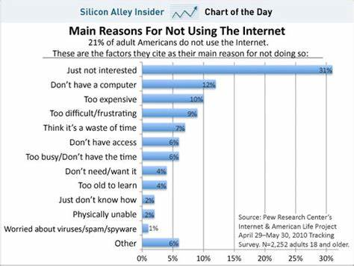
Die Herausforderungen der digitalen Kompetenz
Ein von Capgemini durchgeführter Forschungsbericht für 2020 hat gezeigt, dass fast die Hälfte der Weltbevölkerung immer noch offline ist.
Gründe für die Nichtnutzung des Internets
Keine Interesse
Kein Computer
Zu teuer
Zu aufwändig
Zeitverschwendung
Kein Zugang
Zu viel zu tun
Will/brauche es nicht
https://www.businessinsider.com/chart-of-the-day-why-americans-dont-use-the-internet-2010-8

Slide 21
Die Herausforderungen der digitalen Kompetenz
Kosten: Die Statistiken zeigen, dass 40 % aller offline lebenden Menschen in Armut angeben, dass sie das Internet nie genutzt haben, weil ein Abonnement zu teuer ist, während 56 % der offline lebenden Menschen im Alter von 22 bis 36 Jahren angeben, dass die Kosten für ein Gerät der Grund dafür sind, dass sie das Internet nie genutzt haben.
Komplexität: Wie aus einem aktuellen Bericht hervorgeht, haben sich nicht alle Arbeitnehmer in ihrem Arbeitsleben mit modernen Informations- und Kommunikationsmitteln vertraut gemacht.
"Mangelndes Interesse": Es besteht ein Bedarf an sinnvollen Möglichkeiten zum Erlernen digitaler Fähigkeiten, um das Interesse der Arbeitnehmer und Senioren an der Entwicklung ihrer digitalen Kompetenzen zu steigern.

Slide 22
“Der Erfolg ist nicht endgültig, der Misserfolg nicht tödlich: Es ist der Mut zum Weitermachen, der zählt”
Winston Churchill

Slide 23
Kompetenzen der digitalen Kompetenz
Abgesehen von der traditionellen Auffassung von "digitaler Kompetenz" als Grundwissen über IT-Fähigkeiten, können wir nun die immer länger werdende Liste von Fähigkeiten, Praktiken und Verhaltensweisen untersuchen, die üblicherweise mit digitaler Kompetenz in Verbindung gebracht werden, oder auch die Anforderungen, die eine digital gebildete Person in unserer sich schnell verändernden Gesellschaft erfüllen muss.

Slide 24
Kompetenzen der digitalen Kompetenz
Fähigkeiten zum kritischen Denken: Diese Fähigkeiten sind unerlässlich, da Sie häufig mit verschiedenen Informationen in unterschiedlichen Formaten konfrontiert werden - das Suchen, Sichten, Bewerten, Anwenden und Erstellen von Informationen erfordert kritisches Denken.
Kommunikation: Schlüsselaspekt der digitalen Kompetenz; erforderlich bei der Kommunikation in virtuellen Kommunikationsräumen, die Fähigkeit, Ihre Ideen klar auszudrücken, relevante Fragen zu stellen, Respekt zu wahren, einerust etc.

Slide 25
Kompetenzen der digitalen Kompetenz
Praktische technische Fähigkeiten: Nutzung von Technologie für den Zugang zu, die Verwaltung, Bearbeitung und Erstellung von Informationen auf ethische und nachhaltige Weise. Aufgrund der ständigen Entwicklung neuer Anwendungen und Aktualisierungen im technologischen Bereich handelt es sich um einen kontinuierlichen Prozess, so dass es unbedingt notwendig ist, diemain updated!

Slide 26
Kompetenzen der digitalen Kompetenz
Zusammenarbeit und Kreativität: Die Fähigkeit, mit anderen zusammenzuarbeiten, ist eine lebenswichtige Fähigkeit, und die Technologie kann die Zusammenarbeit und Teamarbeit erheblich erleichtern.
Die Nutzung von Online-Plattformen ermöglicht es den Nutzern beispielsweise, sowohl Inhalt als auch Struktur gemeinsam zu bearbeiten und zu ändern.
Darüber hinaus wird die Zusammenarbeit zur Entwicklung innovativer und kreativer Ideen und Lösungen für die Zukunft des Unternehmens/der Organisation führen.

Slide 27
Kompetenzen der digitalen Kompetenz
Fähigkeiten im Bereich der Online-Sicherheit: Das Erkennen potenzieller Risiken und das Bewusstsein für die persönliche Sicherheit bei der Arbeit im Internet sind ebenfalls von entscheidender Bedeutung für den Prozess der digitalen Entwicklung.
Digitale Kultur: Digitale Kultur bezieht sich auf die Kultur, die durch die rasanten technologischen Entwicklungen und die Nutzung digitaler Werkzeuge und Technologien innerhalb eines Teams geprägt ist.

Slide 28
Kompetenzen der digitalen Kompetenz
Es ist erwähnenswert, dass sich die digitale Kompetenz im Laufe der Zeit und in verschiedenen Kontexten (z. B. im akademischen oder beruflichen Umfeld) verändert, so dass es sich bei der digitalen Kompetenz im Wesentlichen um eine Reihe von Fähigkeiten, Praktiken und Verhaltensweisen handelt, die entsprechend den neuen technologischen Fortschritten und den damit verbundenen neuen Trends im beruflichen oder akademischen Bereich ständig aktualisiert werden müssen.

Slide 29
Kompetenzen der digitalen Kompetenz
Digitale Kompetenzen sind die Fähigkeiten, die ein Individuum für das Leben, Lernen und Arbeiten in einer digitalen Gesellschaft benötigt". Digitale Kompetenzen sind ein allumfassendes Konzept, in dem verschiedene andere Fähigkeiten zu finden sind
Nachfolgend finden Sie das Sieben-Elemente-Modell der digitalen Kompetenzen

Slide 30
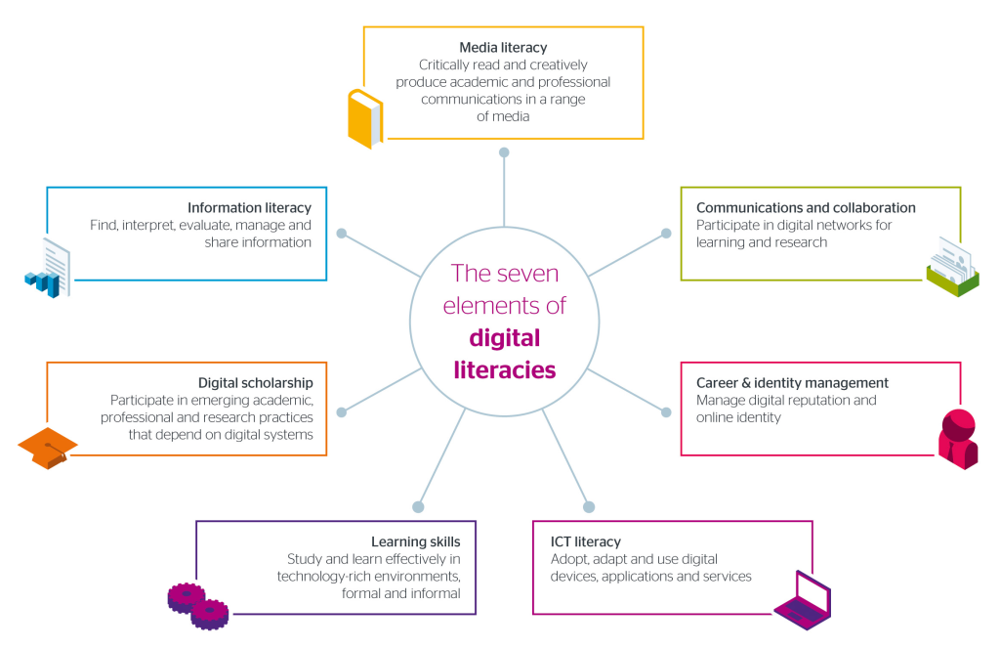
Medienkompetenz: Kritisches Lesen und kreatives Gestalten von akademischer und professioneller Kommunikation in einer Reihe von Medien
Informationskompetenz: Informationen finden, interpretieren, bewerten, verwalten und weitergeben
Kommunikation und Zusammenarbeit: Teilnahme andigitalen Netzwerken für
Lernen und Forschung
Die sieben Elemente der digitalen Kompetenzen
Digitale Wissenschaft: Teilnahme an neu entstehenden akademischen, beruflichen und Forschungspraktiken, die von digitalen Systemen abhängen
Karriere- und Identitätsmanagement: Verwaltung der digitalen Reputation und Online-Identität
Lernfähigkeiten: Effektives Studieren und Lernen in technologiegestützten Umgebungen, formell und informell
IKT-Kenntnisse: Übernahme, Anpassung und Nutzung digitaler Geräte, Anwendungen und Dienste
Abbildung: die sieben Elemente der digitalen Kompetenzen/ Quelle: https://www.jisc.ac.uk/guides/developing-digital-literacies

Slide 31
Digitale Führung
Digitale Führungskräfte sollten in der Lage sein, andere zu inspirieren und damit deren Entscheidungen zu beeinflussen, Meinungen zu entwickeln, die ein echtes Engagement für die digitalen Ziele der Organisation fördern, Karrieren zu entwicklungen und die Produktivität und Leistung von Organisationen zu steigern.
Erfolgreiche digitale Führungskräfte sind diejenigen, die Werkzeuge einsetzen, die es ihnen ermöglichen, die Ziele der Organisation zu verfolgen und auf sie hinzuarbeiten.

Slide 32
Digitale Führung
Digital Leaders können davon profitieren, wenn sie wichtige Kollaborations- und Projektmanagement-Tools (z. B. Google Drive, Dropbox, Asana, Slack, Teams, Mailchimp) verstehen und in ihre Unternehmenspraktiken integrieren, ebenso wie die Verwendung von E-Mails und Google Kalender.
Darüber hinaus erweisen sich Social-Media-Kenntnisse und der konkrete Einsatz von Content Marketing wie Status-Updates in den sozialen Medien, Blog-Posts, Videos, Infografiken und Podcasts sowie Analysen zum Verständnis von Traffic und Engagement für Inhalte als sehr wertvolle Werkzeuge.

Slide 33
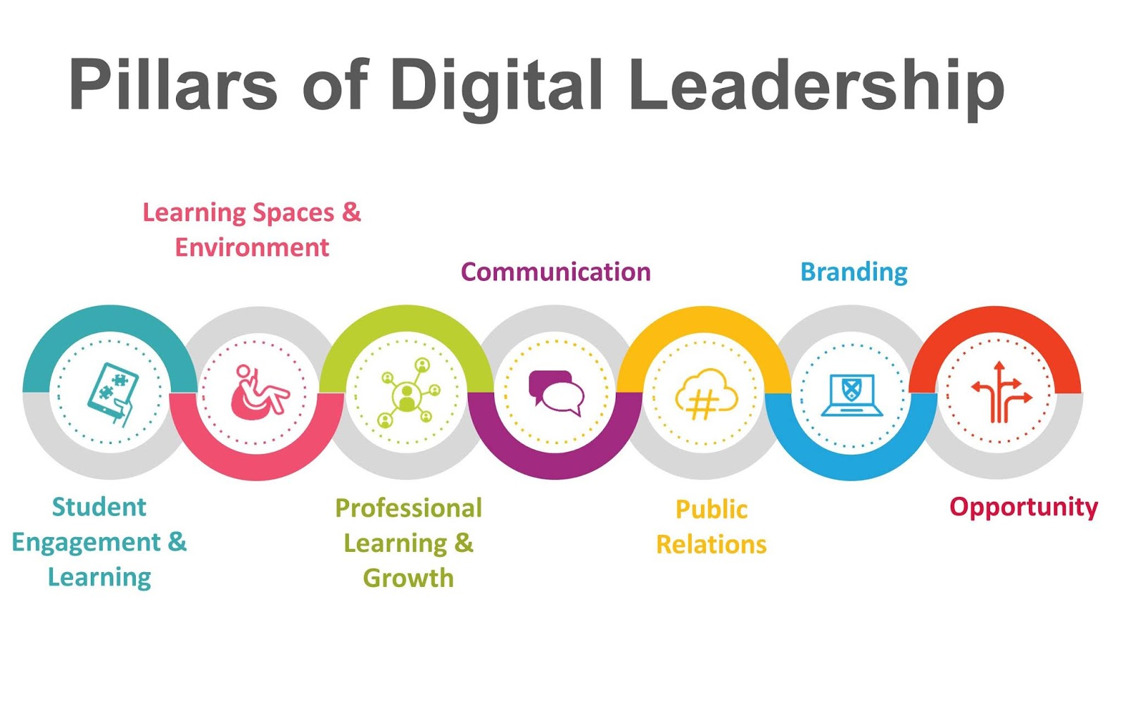
Säulen der digitalen Führung
Lernräume & Umgebung
Kommunikation
Markenbildung
Engagement und Lernen der Schüler
Professionelles Lernen & Wachstum
Öffentlichkeitsarbeit
Gelegenheit
Quelle: https://esheninger.blogspot.com/2020/05/the-vital-role-of-digital-leadership-in.html

Slide 34
Wie kann eine digitale Führungskraft die digitalen Kompetenzen ihres Teams steigern?
Investieren Sie in Qualifizierungsmaßnahmen: Eine kontinuierliche Schulung stellt sicher, dass Ihr Team über die erforderlichen Fähigkeiten verfügt, um in einer Online- oder Cloud-basierten Umgebung erfolgreich zu sein.
Bieten Sie Ihrem Team Schulungen zum Thema Internetsicherheit, Datenschutz und Sicherheit an: Die heutige globale Gesellschaft schafft eine neue digitale Kultur, in der Regeln und soziale Normen manchmal unklar sind. Einzelpersonen und Fachleute müssen lernen, sich im Internet zurechtzufinden, und ein Verantwortungsbewusstsein dafür entwickeln, wie sie solide und ethisch vertretbare Entscheidungen im Internet treffen und ihre Sicherheit gewährleisten können.

Slide 35
Wie kann eine digitale Führungskraft die digitalen Kompetenzen ihres Teams steigern?
Förderung der unternehmerischen Fähigkeiten: Die Förderung der unternehmerischen Fähigkeiten des Teams sichert wirtschaftliches Wachstum und Entwicklung für Ihr Unternehmen und fördert gleichzeitig die Fähigkeit Ihres Teams, in einem wettbewerbsorientierten beruflichen Umfeld erfolgreich zu sein.
Investieren Sie in die Verbesserung des Zugangs zu Online-Diensten: Die Verfügbarkeit von Online-Diensten kann die Beteiligung sowohl von Mitarbeitern an entfernten Standorten als auch von Mitarbeitern im Büro erhöhen und gleichzeitig deren Interesse und Engagement für die Ziele des Unternehmens steigern und dessen Prozesse erleichtern.

Slide 36
Entwicklung digitaler Kompetenzen im tertiären Sektor
Einfach ausgedrückt bedeutet "digitale Kompetenz", dass man über die Fähigkeiten verfügt, die man braucht, um in einer Gesellschaft zu leben, zu lernen und zu arbeiten, in der die Kommunikation und der Zugang zu Informationen über digitale Technologien wie das Internet, Online-Plattformen, soziale Medien und mobile Geräte erfolgt.
Daher sollten wir "digitale Kompetenz" nicht als Alphabetisierung im herkömmlichen Sinne, d. h. als Fähigkeit zu lesen, betrachten, sondern als Alphabetisierung im weiteren Sinne der Entwicklung.

Slide 37
“Selbst wenn Sie auf dem richtigen Weg sind, werden Sie überrollt, wenn Sie nur dasitzen.”
Will Rodgers

Slide 38
Tipps für die Vermittlung digitaler Kompetenz im tertiären Sektor
Entwicklung einer Strategie für die digitale Kompetenz: Um die digitale Kompetenz in der TS zu erreichen, ist es notwendig, ein strategisches Ziel für die digitale Kompetenz zu haben und eine Strategie für das Erreichen dieses Ziels zu entwickeln.
Sie können damit beginnen, sich einfache und spezifische digitale Ziele zu setzen, wie z. B. Photoshop, digitale Marketingkampagnen usw.
Beziehen Sie die Führungskräfte in den Digitalisierungsprozess ein: Es ist wichtig sicherzustellen, dass die leitenden Angestellten in der TS über die Strategie zur digitalen Kompetenz informiert und aktiv in den Digitalisierungsprozess eingebunden sind.

Slide 39
Tipps für die Vermittlung digitaler Kompetenz im tertiären Sektor
Einbindung von Führungskräften in den Digitalisierungsprozess (Forts.): Die Führungskräfte sollten auch dafür sorgen, dass die erforderlichen digitalen Werkzeuge, technologischen Geräte und Anleitungen zur Verfügung stehen, um das Team bei allen Schritten der digitalen Kompetenz zu unterstützen.
Führungskräfte sollten auch dafür verantwortlich sein, den Digitalisierungsprozess zu überwachen und klare strategische Ziele zu setzen.

Slide 40
Tipps für die Vermittlung digitaler Kompetenz im tertiären Sektor
Communication and engagement: At this step it is necessary to ensure that your team, consumers and external stakeholders are properly informed about the steps undertaken to ensure digital literacy within your organisation and that they are actively involved in the ongoing changes of your organisation towards digital literacy.
Establish Support Services: At this stage you should ensure that you provide continuous support to your team throughout the digitalisation process to help them smoothly adapt to the digital environment and increase their digital skills and competencies.

Slide 41
Tipps für die Vermittlung digitaler Kompetenz im tertiären Sektor
Unterstützungsdienste einrichten (Forts.): Sie sollten auch den Wert der informellen Unterstützung für Ihre Teammitglieder, Ihre Kunden und Ihre breiteren Netzwerke erkennen und informelle Schulungen einbeziehen.
Darüber hinaus sollten Schulungs- und Beratungsmechanismen vorhanden sein, um den Prozess der Digitalisierung angemessen zu bewerten und den Entwicklungsfortschritt der digitalen Fähigkeiten und Einstellungen der Mitarbeiter zu überwachen.

Slide 42
Tipps für die Vermittlung digitaler Kompetenz im Dritten Sektor
Organisationskultur: Um einen erfolgreichen Digitalisierungsprozess zu gewährleisten, sollten Sie Maßnahmen ergreifen, um die Unternehmenskultur so zu verändern, dass die digitale Kompetenz in die wichtigsten Abläufe integriert wird.
Sie können beispielsweise in neue partnerschaftliche Ansätze investieren, die Mitarbeiter, Kunden und Stakeholder einbinden und durch Workshops, Veranstaltungen und andere Entwicklungsmöglichkeiten Möglichkeiten für Gespräche und kontinuierliche Weiterentwicklung schaffen.

Slide 43
Tipps für die Vermittlung digitaler Kompetenz im Dritten Sektor
Organisationskultur (Forts.): Darüber hinaus sollten Sie erforschen und verstehen, was Ihr Team beeinflusst und motiviert (z. B. Formen der Kommunikation, Belohnung und Anerkennung usw.).
Schließlich ist es sehr wichtig, Ihre Zielgruppe zu kennen. Sprechen Sie über digitale Kompetenz und darüber, was sie für die Ziele Ihrer Organisation, Ihre Mitarbeiter und für die betroffenen Nutznießer und Interessengruppen bedeutet.

Slide 44
Tipps für die Vermittlung digitaler Kompetenz im Dritten Sektor
Messung des Wandels: In dieser Phase sollten Sie Feedback einholen und entsprechende Änderungen vornehmen, um den Digitalisierungsprozess in Ihrer Organisation zu verbessern. Es ist auch notwendig, eine neue Runde von Untersuchungen durchzuführen, bevor neue Änderungen entwickelt werden.
Sie sollten auch eine evidenzbasierte Entscheidungsfindung ermöglichen und Ihr Team über Ihre zukünftigen Strategien informieren; analysieren Sie, was am besten funktioniert und was verbessert werden kann.

Slide 45
Häufige Fehler, die es bei der Entwicklung der digitalen Transformation zu vermeiden gilt:
Unrealistische Ziele und Erwartungen: Es ist wichtig, einen realistischen Plan zu haben, in dem die Ziele klar und präzise festgelegt sind, bevor der Prozess der digitalen Transformation beginnt.
Fehlinterpretation der Digitalisierung: Bevor Sie mit diesem Prozess beginnen, sollten Sie recherchieren, was die Digitalisierung beinhaltet und wie Ihr Unternehmen in diese Richtung gehen kann.

Slide 46
Häufige Fehler, die es bei der Entwicklung der digitalen Transformation zu vermeiden gilt:
Vernachlässigung der Chancen des digitalen Wandels: Es ist bereits bekannt, dass der digitale Wandel unvermeidlich ist. Investieren Sie daher Zeit in die Identifizierung neuer Möglichkeiten für eine digitale Kultur.
Ihr derzeitiges Team nicht auf den absehbaren Wandel vorbereiten: Die digitale Transformation ist ein Prozess, der sich auf alle Beteiligten auswirkt, einschließlich der Mitarbeiter und Kunden eines Unternehmens. Wenn Sie Zeit investieren, um alle Beteiligten über den absehbaren Wandel zu informieren, wird dies zu einem größeren Erfolg und einem reibungsloseren Übergang führen.

Slide 47
Häufige Fehler, die es bei der Entwicklung der digitalen Transformation zu vermeiden gilt:
Vernachlässigung der Automatisierung interner Prozesse (weitere Informationen zur Automatisierung finden Sie in Modul 3): Es ist von entscheidender Bedeutung, den Erfolg Ihrer internen Transformation sicherzustellen, um in kundenorientierte Transformationsprozesse investieren zu können.
Nicht erkennen, dass die Digitalisierung dynamisch ist: Die Digitalisierung ist ein fortlaufender und kontinuierlicher Prozess, daher müssen Sie schnell auf Veränderungen reagieren und die digitale Transformation zum Kern Ihrer Aktivitäten machen.

Slide 48
Häufige Fehler, die es bei der Entwicklung der digitalen Transformation zu vermeiden gilt:
Vernachlässigung von Leistungsindikatoren: Sie müssen die richtigen Messgrößen definieren, um den Prozess und den Erfolg Ihrer digitalen Transformation im Verlauf zu messen.

Slide 49
Remesh - Fallstudie "Überall arbeiten"
Die Coronavirus-Pandemie war eine der wichtigsten Triebfedern für die rasante technologische und digitale Entwicklung der letzten Jahre.
Inmitten der Pandemie waren sowohl Einzelpersonen als auch Unternehmen gezwungen, sich auf neue und oft auch neue Arbeitsweisen einzustellen, wobei viele Unternehmen auf Anwendungen wie Zoom und Google Hangout zurückgreifen, um mit ihren Mitarbeitern digital in Verbindung zu bleiben.

Slide 50
Remesh - "Work form Everywhere" Fallstudie (Forts.)
Bei Remesh wurde eine neue "Working form Everywhere"-Politik eingeführt, die es den Teammitgliedern ermöglicht, von jedem Ort aus zu arbeiten.
Dies hat das Team vor der Ungewissheit der COVID-19 geschützt, aber auch die Produktivität erhöht und die Bürokosten gesenkt, die dann an anderer Stelle investiert werden konnten.

Slide 51
02
Rahmen für digitale Kompetenzen - Proficiency Level Framework

Slide 52
Rahmen für digitale Kompetenzen - Proficiency Level Framework
Im Rahmen des Rahmens der Europäischen Union für digitale Kompetenzen - DigiComp 2.0
Werden die wichtigsten Komponenten digitaler Kompetenzen in fünf Schlüsselbereichen ermittelt.

Slide 53
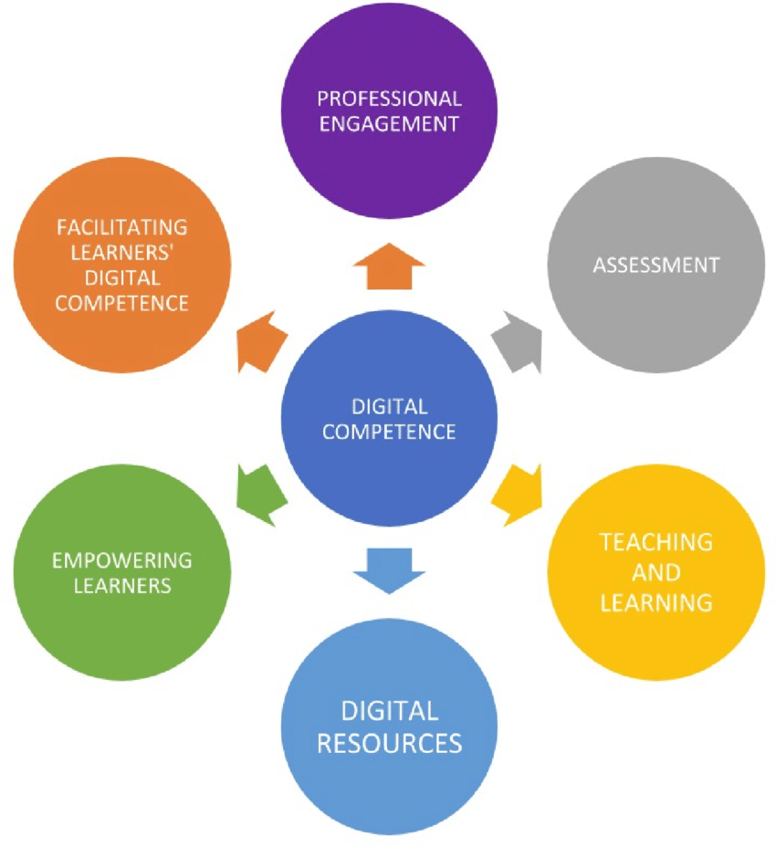
Berufliches Engagement
Förderung der digitalen Kompetenz der Lernenden
Bewertung
Digitale Kompetenz
Befähigung der Lernenden
Lehren und Lernen
Digitale Ressourcen
Quelle: https://www.researchgate.net/figure/The-digital-competence-and-its-areas-own-elaboration-based-on-Redecker-and-Punie-2017_fig1_337089672

Slide 54
Rahmen für digitale Kompetenzen - Proficiency Level Framework
Informations- und Datenkompetenz:
Formulierung des Informationsbedarfs; Auffinden und Abrufen von digitalen Daten, Informationen und Inhalten; Beurteilung der Relevanz der Quelle und ihres Inhalts; Speichern, Verwalten und Organisieren von digitalen Daten, Informationen und Inhalten.
Kommunikation und Zusammenarbeit:
Interaktion, Kommunikation und Zusammenarbeit mit Hilfe digitaler Technologien unter Berücksichtigung der kulturellen und generationsbedingten Vielfalt; Teilhabe an der Gesellschaft durch öffentliche und private digitale Dienste und Bürgerbeteiligung; Verwaltung der digitalen Identität und Reputation.

Slide 55
Kompetenzrahmen für digitale Kompetenzen (Forts.)
Erstellung digitaler Inhalte:
Erstellung und Bearbeitung digitaler Inhalte; Verbesserung und Integration von Informationen und Inhalten in einen bestehenden Wissensbestand; Verständnis für die Anwendung von Urheberrechten und Lizenzen; Wissen, wie man verständliche Anweisungen für ein Computersystem gibt.
Sicherheit:
Schutz von Geräten, Inhalten, persönlichen Daten und der Privatsphäre in digitalen Umgebungen; Schutz der physischen und psychischen Gesundheit und Sensibilisierung für digitale Technologien für das soziale Wohlbefinden und die soziale Eingliederung; Sensibilisierung für die Umweltauswirkungen digitaler Technologien und ihrer Nutzung.

Slide 56
Kompetenzrahmen für digitale Kompetenzen (Forts.)
Lösung von Problemen:
Bedürfnisse und Probleme erkennen, konzeptionelle Probleme und Problemsituationen in digitalen Umgebungen lösen; digitale Werkzeuge nutzen, um Prozesse und Produkte zu innovieren; sich über den digitalen Fortschritt auf dem Laufenden halten

Slide 57
Rahmen für digitale Kompetenzen - Proficiency Level Framework
Gemäß dem DigiComp 2.0 Rahmenwerk wird das Proficiency Level in vier Stufen unterteilt, nämlich Foundation (Basic), Intermediate, Advanced und Highly Specialised, unter denen es zwei Sub-Levels gibt.
Dementsprechend stellt jede Stufe eine Steigerung im Kompetenzerwerb einer Person dar, abhängig von der Komplexität der Aufgabe, der kognitiven Herausforderung und der Autonomie bei der Ausführung der Aufgabe. Dieses Modul konzentriert sich auf die mittleren und fortgeschrittenen Stufen der digitalen Kompetenz.

Slide 58
Wie hoch ist der Grad der digitalen Kompetenz in Ihrer Organisation?
Es gibt verschiedene Möglichkeiten, das Niveau der digitalen Kompetenzen zu bewerten:
Selbsteinschätzungen
Wissensbasierte Bewertung
Leistungsbezogene Bewertung
Link für Beispiele: Digital Skills Assessment Guidebook

Slide 59
“Es gibt keine Geheimnisse für den Erfolg. Es ist das Ergebnis von Vorbereitung, harter Arbeit und Lernen aus Misserfolgen.”
Colin Powell

Slide 60
Praktische Apps und Tools zur Förderung der Datenkompetenz
Graph Literacy App
Gapminder Tools
Google Trends
Google GIF Maker
Basics Statistics App
Tableau Mobile App

Slide 61
Online-Tools zur Unterstützung von Kommunikation und Zusammenarbeit
Slack
Microsoft Teams
Basecamp
Trello
Zoom
Asana

Slide 62
Schaffung einer Kultur der Zusammenarbeit:
Eine Kultur der Zusammenarbeit hilft einer Organisation, das Wissen, die Fähigkeiten und Kompetenzen der Mitarbeiter durch den Austausch von Ideen und Informationen zu maximieren.
Eine vom Institute of Corporate Productivity durchgeführte Studie kam zu dem Schluss, dass Unternehmen mit einer Kultur der Zusammenarbeit mit mehr als fünfmal höherer Wahrscheinlichkeit leistungsfähig sind als Unternehmen, die keinen kollaborativen Ansatz verfolgen.
Quelle: https://www.peoplematters.in/site/interstitial?return_to=%2Farticle%2Fculture%2Fdiverse-and-collaborative-culture-is-a-powerful-competitive-advantage-15120

Slide 63
Wie könnten Sie eine Kultur der Zusammenarbeit schaffen?
Vermittlung einer klaren Vision: Dieser Prozess umfasst die Festlegung einer Reihe von gewünschten Verhaltensweisen und Einstellungen, die von den Mitarbeitern geteilt werden.
Einstellung und Entwicklung kollaborativer Führungskräfte: Führungskräfte, die sich stark für Teamarbeit und die gemeinsame Nutzung von Ressourcen einsetzen, können zur Schaffung eines kollaborativen Managementstils beitragen.
Schaffen Sie Gelegenheiten zur Zusammenarbeit: Gemeinsame Teamprojekte, funktionsübergreifende Fokusgruppen und die Einrichtung von Gruppenchats zum Informationsaustausch sind nützliche Instrumente zur Förderung einer Kultur der Zusammenarbeit innerhalb einer Organisation.
Nutzen Sie Tools für die soziale Zusammenarbeit: Im digitalen Zeitalter können interne soziale Netzwerke und cloudbasierte Tools die Zusammenarbeit fördern.
Verstärken und überprüfen Sie Ihren Ansatz: Der Aufbau der Zusammenarbeit ist ein fortlaufender Prozess, und eine kontinuierliche Überwachung ist notwendig, um die Etablierung einer Kultur der Zusammenarbeit zu gewährleisten.

Slide 64
Online-Tools für die Erstellung digitaler Inhalte
GIPHY
SurveyMonkey
Snappa
Wideo
Venngage
Meme Generator

Slide 65
Online-Tools für die Erstellung digitaler Inhalte (Forts.)
GameFroot
NoNotes
Checklist
Designspiration
PhraseGenerator
ThingLink
Link to tools

Slide 66
Welche Bedeutung hat die Erstellung von Inhalten?
Die Erstellung von Inhalten ist die Grundlage des digitalen Marketings. Daher nutzen Unternehmen und Organisationen Tools zur Erstellung von Online-Inhalten, um ihre Inhalte zu erstellen und ihre Zielgruppe zu erreichen.
Die Erstellung von Inhalten für die Förderung und Vermarktung einer Organisation ist eng mit der Festlegung einer Marketingstrategie verbunden.

Slide 67
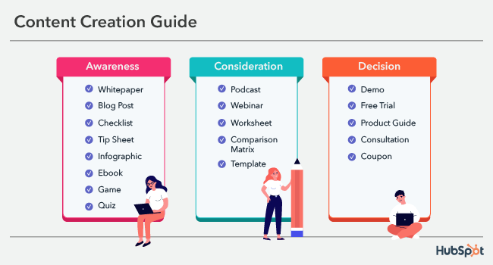
Leitfaden zur Erstellung von Inhalten
Bewusstheit
Bedenken
Entscheidung
Weißbuch
Blogpost
Checkliste
Hinweisblatt
Infografik
Ebook
Spiel
Quiz
Podcast
Webinar
Arbeitsblatt
Vergleichsmatrix
Vorlage
Demo
Kostenloser Test
Produktführer
Beratung
Coupon
Quelle: https://blog.hubspot.com/marketing/content-creation

Slide 68
VPN Software
ExpressVPN
ACCESS
CyberGhost
IPVANISH
Surfshark
Link to tools

Slide 69
VPN-Software (Forts.)
PrivateVPN
Hotspot Shield
NordVPN
STRONGVPN
Purevpn
Link to tools

Slide 70
Online-Tools für die Erstellung digitaler Inhalte: Antivirus-Software
TOTALAV
Norton
Bitfinder
Panda
Link to tools

Slide 71
Antivirus-Software (Forts.)
Avira
PCPROTECT
McAfee
Avast
Link to tools

Slide 72
Werkzeuge zur Problemlösung:
Fishbone diagrams
Flowcharts
Strategy maps
Mental maps
Idea maps
Concept maps
Layered process audit software
Charting software
MindManager
Link to tools

Slide 73
PDCA-Zyklus: Planen, Machen, Prüfen, Handeln
Der PDCA-Zyklus, auch bekannt als Deming-Zyklus, ist ein wirksamer Leitfaden für eine erfolgreiche Problemlösung.
Er wurde von Dr. Edwards Deming in den frühen 1920er Jahren als dreistufige lineare Problemlösungsmethode eingeführt:
Planen: Untersuchung der aktuellen Situation und Identifizierung des Problems.
Machen: Identifizieren Sie die Wurzeln und Ursachen des Problems und erstellen Sie einen Aktionsplan zur Lösung des Problems.
Check: Überwachen Sie die Wirksamkeit Ihrer Lösung/Ihres Ansatzes.
Handeln: Sobald Sie mit der Wirksamkeit Ihrer Lösung zufrieden sind, führen Sie alle notwendigen Maßnahmen zur Lösung des Problems durch.

Slide 74
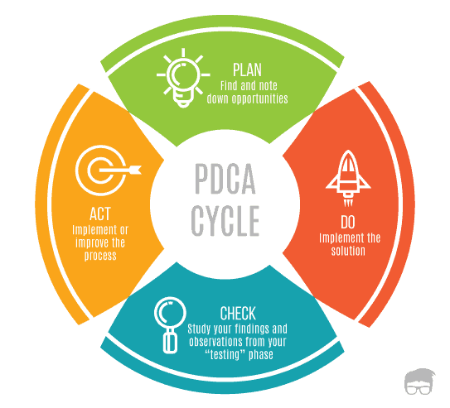
Planen: Gelegenheiten finden und notieren
PDCA-Zyklus
Act: Umsetzung oder Verbesserung des Prozesses
Tun: die Lösung umsetzen
Prüfen: Studieren Sie Ihre Ergebnisse und Beobachtungen aus der "Testphase".
Quelle: https://www.feedough.com/deming-cycle-pdca-cycle/

Slide 75
03
Digitales Marketing

Slide 76
Digitales Marketing
Digitales Marketing oder Online-Marketing ist ein wesentlicher Aspekt jeder digital fortschrittlichen TSO, die in der Lage ist, die Vorteile der digitalen Transformation zu nutzen.
Im Wesentlichen ermöglicht digitales Marketing die Förderung von Initiativen, Aktionen, Anlässen usw. für ÜNB und bringt sie dabei mit potenziell interessierten Personen in Kontakt, indem es das Internet sowie andere Formen der digitalen Kommunikation wie E-Mail, soziale Medien, webbasierte Werbung, Text- und Multimedia-Nachrichten als Marketingkanal nutzt.

Slide 77
Digitales Marketing
Jede Form der digitalen Kommunikation, die von Übertragungsnetzbetreibern bereitgestellt wird, kann als digitales Marketing betrachtet werden.
Die Bedeutung des digitalen Marketings für die TSOs wird deutlich, wenn man das Potenzial erkennt, das es für die Sensibilisierung der relevanten Interessengruppen und darüber hinaus hat.

Slide 78
Digitales Marketing
Digitales Marketing hat die Fähigkeit, die Beschränkungen und Grenzen der Erreichbarkeit und der Zeit zu beseitigen, während es gleichzeitig den Komfort erhöht und die Reichweite der Kommunikation vergrößert.
Mit anderen Worten: Es wird für die Menschen einfacher, nicht nur von einer bestimmten Initiative zu erfahren, sondern sie auch weiter zu verbreiten.

Slide 79
Digitales Marketing
Eine konkrete digitale Marketingstrategie kann die Online-Sichtbarkeit der Organisation verbessern, so dass Sie sich von der Masse abheben und somit einen Wettbewerbsvorteil gegenüber anderen TSOs in einem ähnlichen Bereich erzielen.
Darüber hinaus bietet die verbesserte Sichtbarkeit, die digitales Marketing für gemeinnützige Organisationen ermöglicht, mehr und mehr Menschen die Möglichkeit, sich als Freiwillige für die Durchführung bestimmter Aktivitäten zu engagieren.

Slide 80
Digitales Marketing
Auf der anderen Seite können gemeinnützige Organisationen ihre Glaubwürdigkeit durch digitales Marketing aufbauen und erhalten, da sie nun die Möglichkeit haben, aussagekräftige Geschichten zu erzählen und E-Mail-Marketingkampagnen durchzuführen, die interessierte Personen durch die Reise Ihrer Organisation führen und somit Vertrauen und Loyalität bei den Unterstützern aufbauen.

Slide 81
Digitales Marketing
Daher ist digitales Marketing ein mächtiges Werkzeug, das von digital versierten TSO-Führungskräften genutzt werden sollte. In Modul 2 des Schulungsprogramms werden die Kommunikationsprozesse im digitalen Marketing vertieft.

Slide 82
Tipps zur Entwicklung einer digitalen Marketingstrategie
Kennen Sie Ihr Zielgruppe: Es ist sehr wichtig, die Bedürfnisse Ihrer Kunden, Ihres Teams und Ihrer Interessengruppen zu kennen, wenn Sie eine digitale Marketingkampagne entwickeln.
Überprüfen Sie die Analysen Ihrer Website: So können Sie Ihr Publikum besser verstehen und Ihre Erfolge und potenziellen Entwicklungsfelder bewerten.

Slide 83
Tipps zur Entwicklung einer digitalen Marketingstrategie
Berücksichtigen Sie die Suchmaschinenoptimierung: Sie sollten sich darauf konzentrieren, die Informationen auf Ihrer Website und Ihren Konten in den sozialen Medien zu priorisieren, um ein breites Publikum anzuziehen und mehr Besucher zu gewinnen.
Nutzen Sie die sozialen Medien: Konten in den sozialen Medien können das Interesse an Ihrem Unternehmen wecken und Ihnen helfen, Ihren Bekanntheitsgrad zu steigern.

Slide 84
Tipps zur Entwicklung einer digitalen Marketingstrategie
Ziehen Sie bei Bedarf spezielle Fachleute hinzu: Für die Pflege Ihrer Website und Ihres Social-Media-Kontos sind möglicherweise Personen mit besonderen Fähigkeiten erforderlich.
Es ist wichtig zu erkennen, wann die Einstellung eines neuen Mitarbeiters für Ihr Unternehmen von Vorteil ist, um Professionalität und kontinuierliche Entwicklung zu gewährleisten.

Slide 85
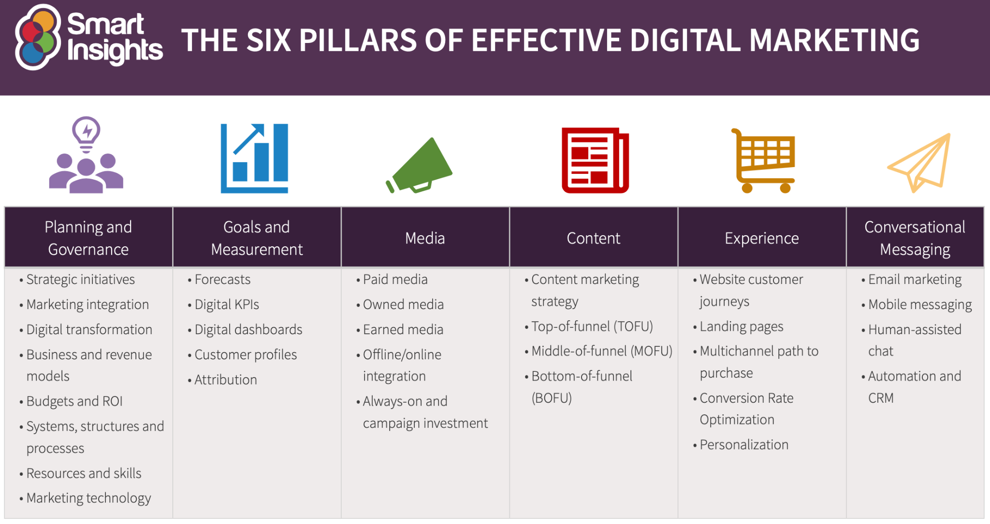
Sechs Säulen für effektives digitales Marketing
Planung und Steuerung
Ziele und Messung
Medien
Inhalt
Erfahrung
Dialogorientierte Nachrichten-übermittlung
Strategische Initiativen
Marketing-Integration
digitale Transformation
Geschäfts- und Ertragsmodelle
Budgets und ROI
Systeme, Strukturen und Prozesse
Ressourcen und Fähigkeiten
Marketing-Technologie
Vorhersagen
Digitale KPIs
Digitale Dashboards
Kundenprofile
Zurechnung
Bezahlte Medien
eigene Medien
verdiente Medien
Offline/Online-Integration
Always-on und Kampagnen-investitionen
Content-Marketing-Strategie
Top-of-Funnel (TOFU)
Mitte des Trichters (MOFU)
Unterhalb des Trichters (BOFU)
Website-Kundenströme
Landing Pages
Multi-Channel-Pfad zum Kauf
Optimierung der Konversionsrate
Personalisierung
E-Mail-Marketing
Mobile Messaging
menschengestützter Chat
Automatisierung und Kundenbeziehungsmanagement
Quelle: https://www.smartinsights.com/digital-marketing-strategy/digital-strategy-development/10-reasons-for-digital-marketing-strategy/

Slide 86
“Der einzige Ausweg ist der Durchgang.”
Robert Frost

Slide 87
Die Vorteile einer Politik für digitales Marketing
Erhöhung der Kundentreue: Digitales Marketing kann Ihnen helfen, die Erfahrungen Ihrer Kunden zu individualisieren (z. B. personalisierte E-Mail-Angebote, Engagement in den sozialen Medien usw.), wodurch das Vertrauen Ihrer Kunden in Ihr Unternehmen gestärkt wird.
Einbindung der Kunden in die Unternehmensabläufe: Die Customer Journey ist nicht immer einfach zu analysieren und zu verstehen, aber digitales Marketing macht es einfacher, diesen Prozess zu verfolgen.

Slide 88
Die Vorteile einer Politik für digitales Marketing
Das richtige Publikum ansprechen: Digitale Medienplattformen ermöglichen es Ihnen, ein bestimmtes Publikum anzusprechen und gleichzeitig die Online-Aktivitäten und demografischen Daten einer Person zu verfolgen.
Konsistenz schaffen: Mit einer digitalen Marketingstrategie ist es einfacher, den Datenverkehr zu überwachen und die Konsistenz bei der Bereitstellung von Ergebnissen auf der Grundlage der Bedürfnisse Ihrer Kunden und Interessengruppen zu wahren.

Slide 89
Die Vorteile einer Politik für digitales Marketing
Ergebnisse genau messen: Es gibt viele Möglichkeiten, die Erfolge Ihres Unternehmens mit digitalem Marketing zu verfolgen, z. B. zu wissen, wann ein Besucher auf eine bestimmte Anzeige geklickt hat, wie viele Personen Ihre Website und Ihre Social-Media-Konten besucht haben usw.
Bauen Sie die Glaubwürdigkeit Ihrer Marke auf: Wenn Sie die Bedürfnisse Ihrer Kunden verfolgen, können Sie ihnen die notwendigen Antworten geben und so die Glaubwürdigkeit Ihres Unternehmens bei Kunden und Stakeholdern erhöhen.

Slide 90
Die Vorteile einer Politik für digitales Marketing
Geringere Kosten: Wer Zeit in die Planung einer gezielten digitalen Marketingkampagne investiert, kann die richtigen Kunden zu wesentlich geringeren Kosten erreichen als mit traditionellen Offline-Marketingmethoden.

Slide 91
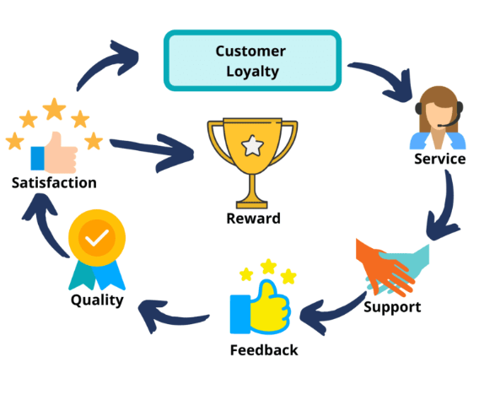
Kundentreue
Dienstleistung
Zufriedenheit
Belohnung
Qualität
Unterstützung
Feedback
Quelle: https://digifix.com.au/how-to-improve-customer-loyalty-with-digital-marketing/

Slide 92
Herausforderungen bei der Einführung einer Politik für digitales Marketing
Lernen Sie Ihre Kunden kennen: Wenn Sie eine digitale Marketingkampagne entwickeln, müssen Sie genau wissen, was Ihr Zielpublikum will.
Sie sollten es vermeiden, Geld und Zeit für Inhalte und Schlüsselwörter auszugeben, die zu breit gefächert oder wenig zielgerichtet sind.
Um diese Herausforderung zu vermeiden, können Sie durch Umfragen, Abstimmungen und Fragen auf Ihren Social-Media-Seiten mehr über Ihr Publikum erfahren.

Slide 93
Herausforderungen bei der Einführung einer Politik für digitales Marketing
Generierung qualifizierter Leads: Mit der zunehmenden Geschwindigkeit der digitalen Transformation in den Unternehmen steigt auch der Wettbewerb, so dass die Wahl der richtigen Lead-Generierungsverfahren notwendig ist, um Geld und Zeit zu sparen.
Nutzt Ihre Zielgruppe zum Beispiel Facebook oder sind es Fachleute, die auf LinkedIn aktiv sind? Wenn Sie Ihr Zielpublikum gut kennen, können Sie dieses Problem vermeiden.

Slide 94
Herausforderungen bei der Einführung einer Politik für digitales Marketing
Erstellen Sie ansprechende Inhalte: Kreativität und Innovation sind zwei Schlüsselbegriffe, die es Ihnen ermöglichen, diese Herausforderung zu vermeiden und ansprechende Inhalte für Ihr Publikum zu erstellen.
Es gibt viele Formen von Marketingmaterial, die Sie erstellen können, wie z. B. Podcasts, visuelle Infografiken, Geschichten in sozialen Medien usw.

Slide 95
Herausforderungen bei der Einführung einer Politik für digitales Marketing
Einhaltung der Vorschriften zum Datenschutz und zur Datenweitergabe: Die GDPR-Vorschriften sind sowohl im Offline- als auch im Online-Digitalmarketing sehr wichtig.
Sie müssen sicherstellen, dass Sie alle Gesetze in Ihrem Land sowie die Gesetze für die Bevölkerung Ihrer Zielgruppe einhalten.

Slide 96
Herausforderungen bei der Einführung einer Politik für digitales Marketing
Zugänglichkeit von Websites: Barrierefreiheit ist ein weiteres, schnell wachsendes Thema, das für den Prozess der Digitalisierung und das digitale Marketing von großer Bedeutung ist. Es gibt mehrere Schritte, die Sie unternehmen können, um Barrierefreiheit zu gewährleisten.
So können Sie zum Beispiel eine Mischung aus Audio-, Bild- und Alt-Text-Inhalten verwenden, um sicherzustellen, dass sehbehinderte Nutzerinnen und Nutzer dennoch auf Ihre Website zugreifen können.

Slide 97
Denken Sie darüber nach, Ihre eigene Politik für digitales Marketing zu entwickeln?
Bevor Sie einen Plan für digitales Marketing in die Tat umsetzen, sollten Sie sicherstellen, dass Ihre Strategie alle wichtigen Aspekte einer digitalen Marketingpolitik umfasst. Ein paar Fragen, über die Sie nachdenken sollten, sind:
Haben Sie Ihr Hauptziel und Ihre Ziele definiert?
Haben Sie Ihre wichtigsten Zielgruppen identifiziert?
Haben Sie die wichtigsten Kommunikationskanäle identifiziert, die von Ihrer Zielgruppe genutzt werden?
Haben Sie einen Weg gefunden, um den Erfolg Ihrer Politik zu messen?

Slide 98
Die wichtigsten Schritte für die Entwicklung einer digitalen Marketingpolitik
Schaffen Sie Ihre Identität: Digitales Marketing kann Ihnen helfen, Ihr Anliegen zu definieren und Ihre Aktivitäten einem breiten Publikum bekannt zu machen.
Verbessern Sie Ihr Webdesign: Eine Website ist ein grundlegender Bestandteil aller Organisationen, auch der TSOs.
Sich selbst in Szene setzen: Digitales Marketing kann Ihnen helfen, auf einem wettbewerbsintensiven Markt aktiv und präsent zu sein und sich im Wettbewerb mit anderen Unternehmen zu behaupten.

Slide 99
Evaluierung Ihrer digitalen Marketingpolitik
Die Durchführung einer Analyse Ihrer Marketingpolitik ist eine Möglichkeit, die wichtigsten Stärken und Schwächen zu ermitteln und Lösungen für potenzielle Probleme zu entwickeln.
Ein nützlicher Rahmen für diesen Prozess ist die SWOT-Analyse, die die Möglichkeit bietet, die Stärken, Schwächen, Chancen und Risiken Ihrer digitalen Marketingpolitik zu untersuchen.
Online-Tools für eine SWOT-Analyse: VisualParadigm, Alignment, Creately, usw.

Slide 100
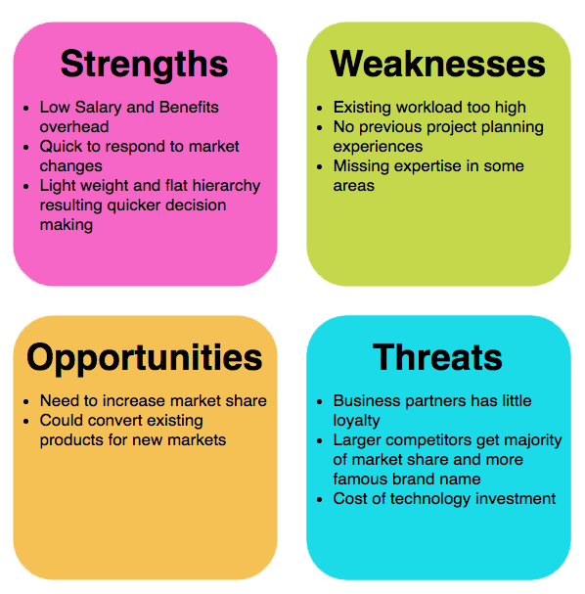
Stärken
Geringe Kosten für Gehälter und Sozialleistungen
schnelle Reaktion auf Marktveränderungen
geringes Gewicht und flache Hierarchie, was eine schnellere Entscheidungsfindung ermöglicht
Schwächen
Bestehende Arbeitsbelastung zu hoch
Keine bisherigen Erfahrungen in der Projektplanung
Fehlendes Fachwissen in einigen Bereichen
Möglichkeiten
Notwendigkeit, den Marktanteil zu erhöhen
könnte bestehende Produkte für neue Märkte umwandeln
Bedrohungen
Geschäftspartner haben wenig Loyalität
Größere Konkurrenten erhalten die Mehrheit des Marktanteils und einen bekannteren Markennamen
Kosten für Technologieinvestitionen
Quelle: https://www.visual-paradigm.com/guide/strategic-analysis/what-is-swot-analysis/

Slide 101
Die Fanatiker Fallstudie
Fanatics, ein E-Commerce-Geschäft, das Sportbekleidung verkauft, konnte seine Umsätze erheblich steigern, als es beschloss, digitales Content Marketing einzusetzen, um seinen Kunden mehr Gründe zu liefern, sich mit der Website des Unternehmens zu beschäftigen. Das Unternehmen setzte AdWords-, Google Shopping- und Facebook-Kampagnen ein, um eine breitere Zielgruppe zu erreichen und eine dauerhafte Beziehung zu potenziellen Kunden aufzubauen.

Slide 102
04
Digitale Unternehmenskultur

Slide 103
Digitale Unternehmenskultur
Die digitale Transformation, die wir derzeit mit der Einführung und Nutzung neuerer, schnellerer und sich häufig verändernder digitaler Technologien durchlaufen, erfordert nicht nur eine Veränderung der Fähigkeiten und Kompetenzen der Mitarbeiter, sondern auch eine Veränderung der Organisationskultur, die ihnen hilft, neue Geschäftsmodelle zu schmieden
(Cassidy 2019).

Slide 104
Digitale Unternehmenskultur
Die Unternehmensführung muss daher die digitale Transformation als grundlegenden Paradigmenwechsel erkennen und eine Kultur schaffen, die diesen Wandel unterstützt, die Vorteile der Digitalisierung vermittelt und die Umsetzung der übergreifenden Unternehmensstrategie ermöglicht.

Slide 105
Digitale Unternehmenskultur
Auf diese Weise haben die Führungskräfte der Organisation die Möglichkeit, die Werte und Merkmale festzulegen, die das Handeln in einer Organisation bestimmen, und letztlich die Mitarbeiter dazu zu bringen, Entscheidungen zu treffen und in einer Weise zu handeln, die der Strategie und den Zielen der Organisation förderlich ist.

Slide 106
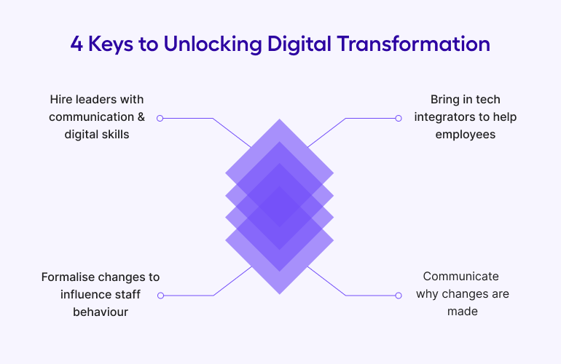
Vier Schlüssel zur Erschließung der digitalen Transformation
Einstellung von Führungskräften mit Kommunikations- und Digitalkompetenz
Technologie-Integratoren zur Unterstützung der Mitarbeiter einsetzen
Kommunizieren, warum Änderungen vorgenommen werden
Formalisierung von Änderungen, um das Verhalten der Mitarbeiter zu beeinflussen
Quelle: https://get.apicbase.com/digital-transformation-restaurants-culture/

Slide 107
“Immer mehr liefern als erwartet.”
Larry Page

Slide 108
Wie man als digitale Führungskraft führt
Fokus auf Innovation: Ein erfolgreicher digitaler Leader sollte sich auf Innovation und die Identifizierung von kontinuierlichen Entwicklungs- und Verbesserungspotenzialen konzentrieren.
Sichere Finanzierung: Ebenso wichtig für eine digitale Führungspersönlichkeit wäre die Fähigkeit, die Finanzierung sicherzustellen, die die Schaffung und Durchführung von Schulungs- und Bindungsaktivitäten ermöglicht.

Slide 109
Wie man als digitale Führungskraft führt
Setzen Sie klare Ziele und kommunizieren Sie diese: Es ist wichtig, dass eine Führungskraft über ausgezeichnete Kommunikationsfähigkeiten verfügt und in der Lage ist, mit ihrem Team zu interagieren und Ziele für die Entwicklung des Unternehmens zu setzen.
Lernen Sie Ihr Team kennen: Eine Führungskraft, die ihre Teammitglieder nicht kennt, wird nicht in der Lage sein, effektiv mit ihnen zu kommunizieren, um Vertrauen in ihre Führungsqualitäten und in das Unternehmen als Ganzes zu schaffen.

Slide 110
Wie man als digitale Führungskraft führt
Bewerten Sie Ihre digitalen Werkzeuge: Es ist wichtig, in die ständige Weiterentwicklung zu investieren. Daher sollte die Leitung wissen, ob die derzeitigen Werkzeuge den Herausforderungen der Digitalisierung gewachsen sind oder ob sie ersetzt werden müssen.

Slide 111
Die wichtigsten Merkmale einer digitalen Unternehmenskultur
Kundenorientierung: eine Reihe von Werten, die Ihre Kunden in den Mittelpunkt Ihrer Aktivitäten und Abläufe stellen.
Datenorientiert: Daten in den Mittelpunkt der Unternehmensentwicklung zu stellen, ermöglicht es dem Unternehmen, seine Erfolge zu verfolgen und Potenziale für kontinuierliche Verbesserungen zu erkennen.

Slide 112
Die wichtigsten Merkmale einer digitalen Unternehmenskultur
Risikobereitschaft und Innovation: Das Eingehen von Risiken kann zu einigen Misserfolgen führen, aber es ist auch der erste Schritt zu Innovation und Entwicklung. Jeder Schritt ist schließlich ein Lernprozess!
Zusammenarbeit: Die Schaffung eines sicheren Umfelds für die Zusammenarbeit innerhalb eines Unternehmens erhöht die Kreativität und Produktivität innerhalb eines Teams und führt zur Entwicklung abteilungsübergreifender Lösungen für potenzielle Probleme.

Slide 113
Die wichtigsten Merkmale einer digitalen Unternehmenskultur
Agilität: Agilität ermöglicht es der gesamten Belegschaft, anpassungsfähiger und verantwortungsbewusster zu sein, Misserfolge als Teil des Gesamtprozesses und als Lernerfahrung zu akzeptieren und sich ständig zu verbessern.
Transparenz: Transparenz stärkt das Vertrauen und fördert das Engagement von Kunden und Mitarbeitern für die Aktivitäten eines Unternehmens, was zu besseren Ergebnissen und höheren Gewinnen führt.

Slide 114
Die wichtigsten Merkmale einer digitalen Unternehmenskultur
Lebenslanges Lernen: Die technologischen und digitalen Entwicklungen sind fortlaufend, so dass der Prozess der digitalen Transformation eine kontinuierliche Tätigkeit ist. Daher erfordert die Pflege einer digitalen Unternehmenskultur Zeit und lebenslanges Lernen.

Slide 115
Die größten Herausforderungen bei der Anpassung der digitalen Unternehmenskultur
Verständnis des Konzepts einer digitalen Unternehmenskultur: Es ist notwendig, die Schritte der digitalen Transformation zu kennen und zu wissen, was diese für die Unternehmenskultur des Unternehmens bedeuten würden.
Daher sollten Unternehmen den Prozess der Planung und der Festlegung klarer Ziele nicht unterschätzen, bevor sie den Übergang zu einer digitalen Unternehmenskultur einleiten.

Slide 116
Die größten Herausforderungen bei der Anpassung der digitalen Unternehmenskultur
Schließen Sie die Kluft zwischen Führung und Mitarbeitern: Bei der Untersuchung des Prozesses der Entwicklung einer digitalen Unternehmenskultur wurde festgestellt, dass eine der größten Herausforderungen die Kluft zwischen Führung und Mitarbeitern ist.
Die Führung (oder ein Mangel daran) spielt eine wichtige Rolle für die Unternehmenskultur eines Unternehmens, und daher ist es notwendig, gegenseitiges Verständnis und gemeinsame Ziele zwischen den Führungskräften und den Mitarbeitern zu schaffen.

Slide 117
Versuchen Sie, eine digitale Unternehmenskultur zu etablieren?
Der menschliche Widerstand gegen Veränderungen ist natürlich, und so ist es nur natürlich, dass man beim Versuch, eine digitale Kultur zu etablieren, auf Hindernisse stößt. Die häufigsten Hindernisse in diesem Prozess sind:
Die Führung erkennt die Bedeutung einer digitalen Kultur bei der Planung der digitalen Transformation nicht an.
Die Unternehmenskultur ist in den Arbeitsalltag integriert und es ist schwierig, Änderungen daran vorzunehmen.
Jeder wird immer digitaler und es ist daher leicht zu erkennen, wenn die Führungskräfte nicht über die entsprechenden digitalen Fähigkeiten verfügen.
Die Befähigung der Mitarbeiter bei der Einleitung eines Wandels ist ein entscheidender Bestandteil der Etablierung einer digitalen Kultur.

Slide 118
Tipps zur Bewältigung möglicher Herausforderungen und zur Schaffung einer digitalen Kultur
Konzentrieren Sie sich auf die Menschen: Es ist sehr wichtig, Ihre Mitarbeiter zu unterstützen, damit sie sich auf den Wandel einlassen.
Beginnen Sie an der Spitze: Wenn es um die Etablierung einer digitalen Kultur geht, ist die oberste Führungsebene der Schlüssel.
Setzen Sie auf Technologie: Eine effiziente digitale Transformation kann Ihnen helfen, verschiedene Daten zu verwalten, neue Tools zu integrieren und den Austausch von Informationen in Echtzeit zu ermöglichen.
Vermitteln Sie eine gemeinsame Vision: Binden Sie Ihre Mitarbeiter in den Wandel ein und sorgen Sie dafür, dass sie sich während der gesamten Umstellungsphase in die Lage versetzt fühlen.

Slide 119
Tandem-Methode zur Erfüllung digitaler Bedürfnisse/Ziele
Tandem ist eine weltweit führende Plattform für kontinuierliches Leistungsmanagement, die Organisationen, einschließlich ÜNB, bei der Anpassung an eine neue, digitale Unternehmenskultur und bei der Vorbereitung auf ein kundenorientiertes Zeitalter inmitten der rasanten technologischen und digitalen Entwicklungen unterstützt:
Führungskräfte zu Coaches entwickeln
Entwicklung im Besitz der Mitarbeiter
Einfach zu bedienen, unternehmens-tauglich und messbar

Slide 120
Fallstudie - Die digitale Transformation bei Levi's
Traditionell dauerte es bei LS&Co. Monate oder sogar Jahre, bis Innovationen entwickelt und eingeführt wurden.
Der Ausbruch der Coronavirus-Pandemie veranlasste das Unternehmen jedoch zu einem Sprint, um innerhalb weniger Wochen neue Möglichkeiten zu entwickeln und einen Arbeitsplatz in Heimarbeit einzurichten.

Slide 121
Fallstudie - Die digitale Transformation bei Levi's
Es war ein holpriger Start in die Entwicklung einer digitalen Unternehmenskultur für das Unternehmen, aber er führte schließlich zu zahlreichen Vorteilen, wie z. B. Steigerung der Kreativität, schnellere und kostengünstigere Lösungsfindung und höhere Produktivität.
Quelle: https://venturebeat.com/ai/how-levis-uses-ai-to-accelerate-its-design-process-and-digital-transformation/

Slide 122
Individuelle Arbeit
Bitte fügen Sie die vorgeschlagene praktische Übung, die Vorbereitung auf die Bewertung und andere individuelle Studien hinzu.
Zum Beispiel eine Kursarbeit zur Entwicklung und Umsetzung eines innovativen Projekts mit einem herausforderungsbasierten Ansatz. Es wird empfohlen, ein innovatives Projekt gemeinsam mit lokalen Akteuren zu entwickeln und umzusetzen, um die lokalen Herausforderungen zu bewältigen (Abschnitt 2.3). Nach Abschluss der 6 Module können die Leiter der ÜNB ihre Innovationsprojekte den Interessengruppen (Region/Stadt/Industrie) vorstellen. Dies wird den Bottom-up-Ansatz der TSO-Leiter/ TOP-Manager/ Mitarbeiter fördern und die Interaktion, das Engagement und die positive Wirkung auf die lokale und regionale Gemeinschaft stärken.

Slide 123
05
Referenzen

Slide 124
Referenzen
https://upriseup.co.uk/blog/charity-digital-literacy-reports/
https://www.capgemini.com/2020/09/digital-literacy-in-the-times-of-covid/
https://joinup.ec.europa.eu/sites/default/files/document/2014-12/How%20to%20strenghten%20digital%20literacy%20-%20Practical%20example%20of%20a%20European%20initiative%20SPreaD.pdf

Slide 125
Referenzen
https://news.microsoft.com/cloudforgood/_media/downloads/en/digital-literacy-en.pdf
https://www.westernsydney.edu.au/studysmart/home/study_skills_guides/digital_literacy/what_is_digital_literacy#:~:text=Digital%20literacy%20means%20having%20the,social%20media%2C%20and%20mobile%20devices
https://www.webwise.ie/teachers/digital_literacy/

Slide 126
Referenzen
https://www.diggitmagazine.com/wiki/digital-culture#:~:text=Digital%20culture%20refers%20to%20culture%20shaped%20by%20the,personal%20computers%20and%20other%20devices%20such%20as%20smartphones.
https://www.loginradius.com/blog/growth/7-mistakes-companies-make-during-digital-transformation/

Slide 127
Referenzen
https://thirdsectorlab.co.uk/11-must-read-digital-inclusion-reports-and-case-studies/
https://blog.remesh.ai/3-key-case-studies-for-successful-digital-transformation
https://dataschools.education/apps-tools-to-support-data-literacy/
https://www.educationalappstore.com/blog/4-best-apps-increasing-data-literacy-skills/

Slide 128
Referenzen
https://www.raconteur.net/technology/top-10-communication-and-collaboration-tools/
https://www.outbrain.com/blog/12-awesome-digital-content-creation-tools/
https://anvl.com/blog/keys-to-successful-digital-transformation/
https://blog.mindmanager.com/blog/2020/07/07/202007problem-solving-tools/

Slide 129
Referenzen
https://www.lumapps.com/solutions/digital-transformation/digital-transformation-tools/
https://tedigitalmarketing.com/digital-marketing/5-tips-to-creating-a-successful-digital-marketing-strategy/
https://www.nibusinessinfo.co.uk/content/advantages-and-disadvantages-digital-marketing

Slide 130
Referenzen
https://www.cardinaldigitalmarketing.com/blog/top-9-benefits-of-digital-marketing/
https://linchpinseo.com/challenges-facing-digital-marketers/
https://redmediauk.com/marketing-in-the-third-sector/
https://www.husson.edu/online/blog/2021/07/marketing-case-studies

Slide 131
Referenzen
https://digileaders.com/how-to-lead-a-successful-digital-team/
https://knolskape.com/blog-characteristics-of-digital-culture/
https://www.capgemini.com/fi-en/wp-content/uploads/sites/27/2018/09/dti-digitalculture_report_v2.pdf
https://www.ourtandem.com/

Slide 132
Referenzen
https://hbr.org/2022/02/4-lessons-from-levis-digital-transformation
https://www.renaissance.com/2019/02/08/blog-digital-literacy-why-does-it-matter/#:~:text=The%20American%20Library%20Association%20(ALA,both%20cognitive%20and%20technical%20skills.%E2%80%9D
https://www.westernsydney.edu.au/studysmart/home/study_skills_guides/digital_literacy/what_is_digital_literacy

Slide 133
Referenzen
https://www.jisc.ac.uk/guides/developing-digital-literacies
https://techboomers.com/importance-of-digital-literacy
https://gdsgroup.com/insights/marketing/blueprint-for-digital-leadership/#:~:text=Digital%20leadership%20is%20the%20strategic,for%20overseeing%20the%20digital%20assets
https://gdsgroup.com/insights/marketing/digital-transformation-framework/

Slide 134
Referenzen
https://careerwise.co.za/digital-literacy/
https://ec.europa.eu/digital-single-market/en/news/new-report-shows-digital-skills-are-required-all-types-jobs
https://upriseup.co.uk/blog/charity-digital-literacy-reports/
https://www.smartsheet.com/content-center/executive-center/digital-transformation/how-achieve-five-competencies-effective-digital-leaders

Slide 135
Referenzen
https://www2.deloitte.com/content/dam/Deloitte/uk/Documents/public-sector/deloitte-uk-decoding-digital-leadership.pdf
https://theonebrief.com/the-digital-leader-core-competencies-for-a-new-era/
https://www.redhat.com/en/services/consulting/open-innovation-labs?sc_cid=7013a00000269xoAAA&gclid=CjwKCAiApfeQBhAUEiwA7K_UH-a88Ob-on_rMBHiP3zMRabjf-h7cLci5kaes4cUGxN8KDh__kImxBoChDUQAvD_BwE&gclsrc=aw.ds

Slide 136
References
https://www.redhat.com/en/engage/organize-for-innovation-20180913?sc_cid=7013a00000269xpAAA&gclid=CjwKCAiApfeQBhAUEiwA7K_UHxPdDVA1s1OIJyVgw-8bDauRMsyT-ADFsErR-faXFBHkHVwvu2qP6BoC4FQQAvD_BwE&gclsrc=aw.ds

Slide 137
Dankeschön
Haben Sie Fragen?
www.leaderseeds.eu

